Slide 1
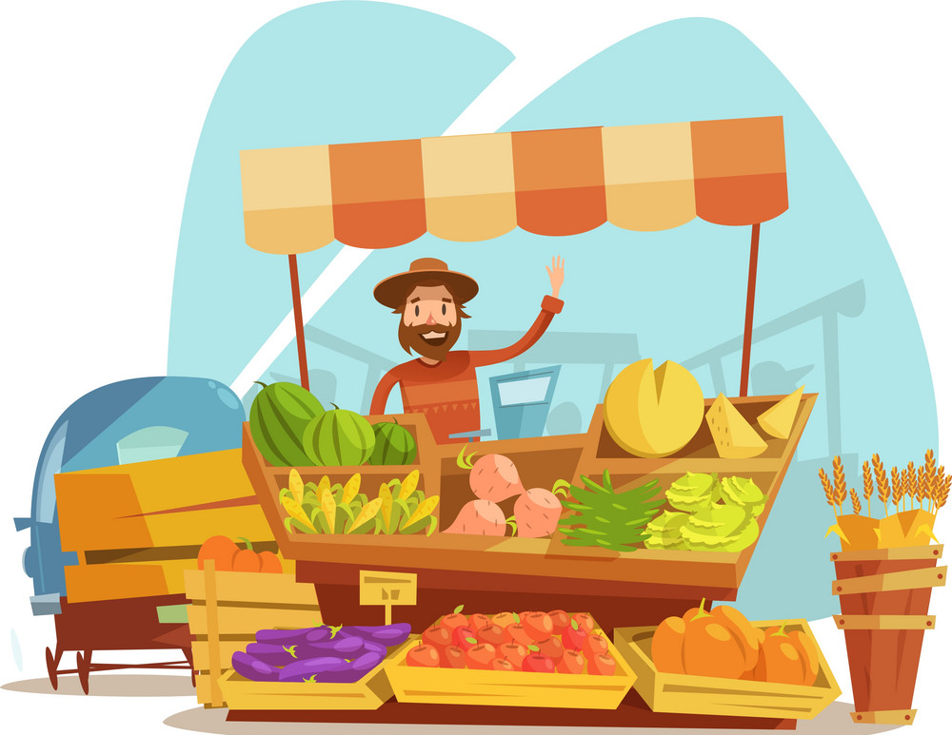

CHỦ ĐỀ 3
CỘNG ĐỒNG ĐỊA PHƯƠNG
BÀI 15
ÔN TẬP CHỦ ĐỀ
CỘNG ĐỒNG ĐỊA PHƯƠNG

Slide 2














Tiết 2

Slide 3






Yêu cầu cần đạt
Thực hiện được qui định khi đi trên một số phương tiện giao thông và tuyên truyền để những người xung quanh cùng thực hiện.
HS tự vẽ hoặc cắt dán được một số biển báo giao thông sau khi học xong chủ đề.

Slide 4
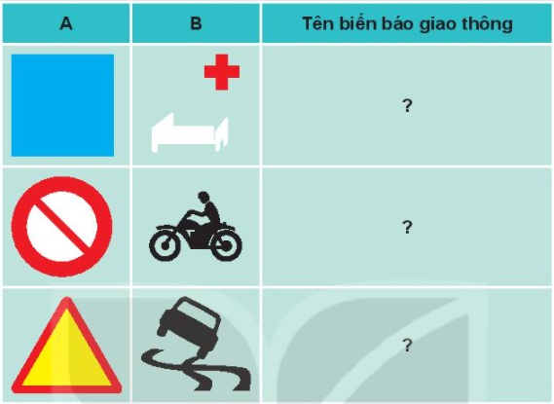
3. Em hãy:
Ghép các hình ở cột A với cột B để tạo thành biển báo giao thông theo quy định.
Nói tên và ý nghĩa của từng loại biển báo đó.

Slide 5





A
B
Tên biển báo giao thông
Biển chỉ dẫn
Bệnh viện
Biển báo
cấm xe máy
Biển báo
đường trơn trượt

Slide 6

3. Giải thích vì sao em cần phải thực hiện quy định của các biển báo giao thông?
Chúng ta cần tuân thủ quy định về trật tự, an toàn giao thông vì để đảm bảo an toàn giao thông cho mình và cho mọi người, tránh tai nạn đáng tiếc xảy ra, gây hậu quả nghiêm trọng và đau lòng cho mình và cho người khác. Đồng thời đảm bảo giao thông được thông suốt, tránh gây ùn tắc giao thông.

Slide 7

Củng cố bài học

Slide 8
Yêu cầu cần đạt
Thực hiện được qui định khi đi trên một số phương tiện giao thông và tuyên truyền để những người xung quanh cùng thực hiện.
HS tự vẽ hoặc cắt dán được một số biển báo giao thông sau khi học xong chủ đề.

Slide 9


Tạm biệt và hẹn gặp lại
các con vào những tiết học sau!

